Slide 1
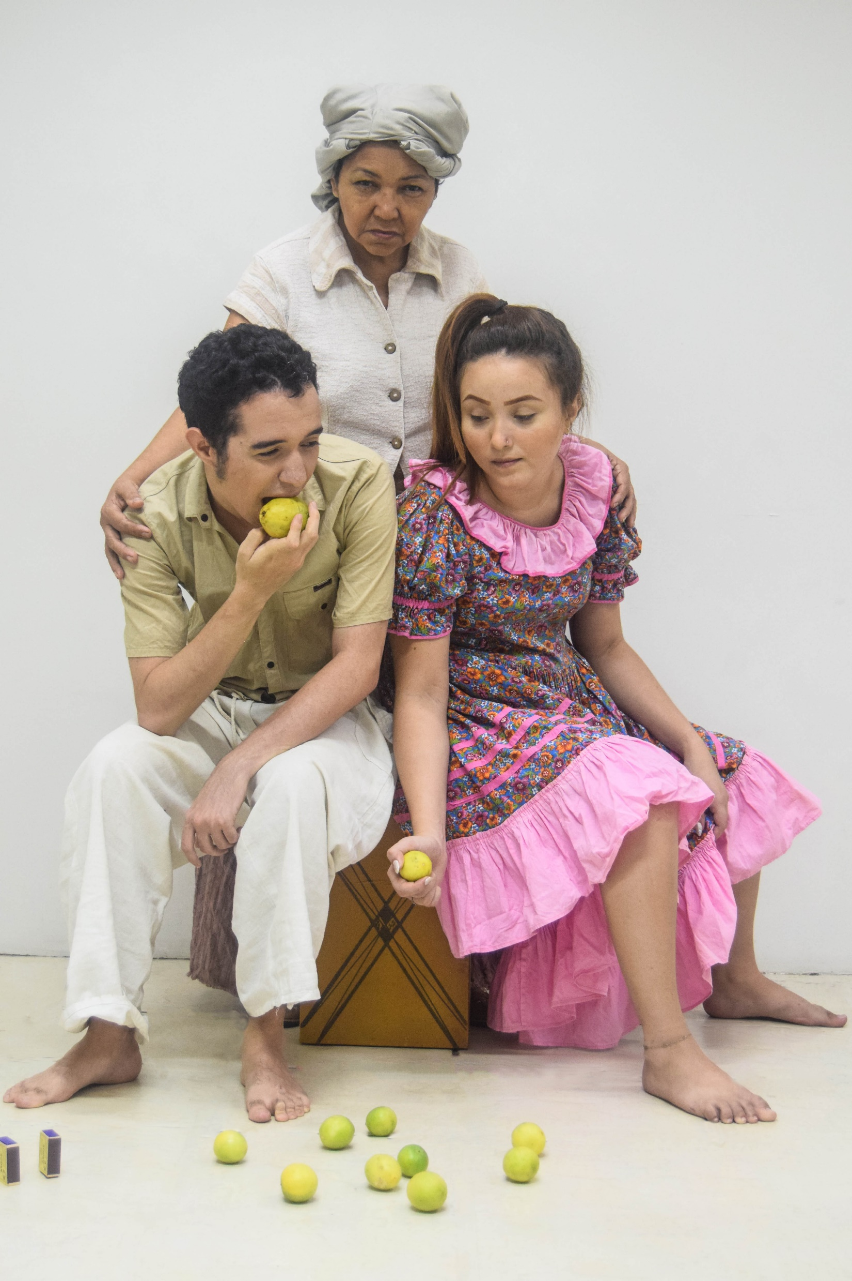
– ATRIZ, FIGURINISTA, DRAMATURGA E DIRETORA TEATRAL

Slide 2

PARTICIPAÇÃO COMO
ATRIZ
Patrícia Bastos iniciou sua carreira teatral em 1990 com o Grupo Gruta, com a peça “A Triste Partida” de Jacque Ferreira Lima e Carlos Prata e também faz o infantile “O Rapto das Cebolinhas” de Maria Clara Machado

Slide 3

PARTICIPAÇÃO EM COMPANHIAS TEATRAIS
Patrícia Bastos em 1999, fez com a Companhia Moreira Campos: “Uma Odisséia Literária” direção de Giovani Marsalis; “Agosto” de Rubem Fonseca, direção de Oscar Roney, “Os Sertões” de Euclides da Cunha, direção de Francinice Campos. Ficando na Companhia Moreira Campos, até o ano de 2004. Depois foi para a Companhia Experimental de Teatro, entre os anos 2005 até 2006, participando de “Medeia” e a “Nova e Velha História”, de Eurípides ambas dirigida por Giovani Marsalis.

Slide 4

PARTICIPAÇÃO EM OUTROS GRUPOS
Patrícia Bastos entre os anos de 2007 até 2008, fez a peça “Um Presente Nada”, pela Cia. Arteiros, fazendo também em 2010, a peça “O Conto do Vigário” ambas sob a direção de Jorge César. Em 2008, participa do espetáculo “Encenação da vida do Brigadeiro Antônio Sampaio”, direção de Lucivan Moura, para a Cia 23 BC, na Festa Nacional da Infantaria, coordenação geral do Tenente Coronel Sérgio Luiz Loureiro Lima.

Slide 5

PARTICIPAÇÃO COMO DRAMATURGA
Patrícia Bastos ao longo de sua carreira, fez um texto infantil intitulado “Sonho de Criança”, em parceria com Eugênio Fábis.

Slide 6
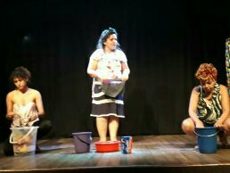
PARTICIPAÇÃO NO QUIMERAS
Patrícia Bastos iniciou no Grupo Quimeras em 1997 com a peça “Sem Licença para amar”, “Vitória Capuleto”, “A Dama dos Desprezados” e “O Beco”, em 1999. Depois fez em 2010, “Uma Noite Quase Vazia”, “A Louca e O Tempo”, desde 2011, até 2018. “Lillith, o Poder do Manifesto Feminino” e “Pérolas Suburbanas”, também ambas dirigidas por Antônio Marcelo.

Slide 7


ATRIZ DO GRUPO QUIMERAS
Patrícia Bastos atualmente, faz parte de um projeto de audiovisual para o roteiro adaptado da peça: “Noites Quentes despencam no abismo” de Antônio Marcelo, pelo Grupo Quimeras de Teatro. É auxiliar de palco do Trofeu J. Cabral, pelo Grupo Quimeras, desde sua criação. Neste ano de 2020, Patrícia será homenageada pelo Trofeu J. Cabral, pelos seus 40 anos de Teatro.

Slide 8
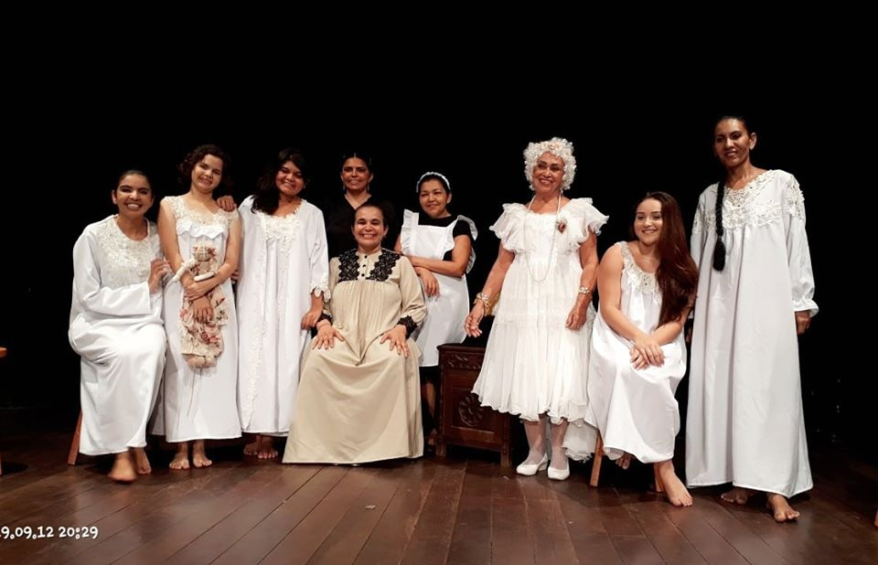

PARTICIPAÇÃO COMO FIGURINISTA
Patrícia Bastos assinou o figurino da peça “A Casa de Bernarda Alba”, fazendo uma pesquisa de roupas da década de 30

Slide 9

PARTICIPAÇÃO NA TV
Patrícia Bastos fez no ano de 2000, na TV Diário os programas “A Escolinha do Barão” e “Expresso 22” e também foi convidada para participar do elenco da “Paixão de Cristo”, direção de Diana Pinheiro. Fez o figurino por três anos consecutivos da Paixão de Cristo, dirigida por Lucivan Moura.

Slide 10
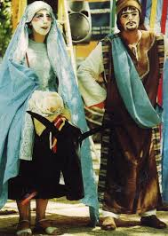
PARTICIPAÇÃO COMO DIRETORA TEATRAL
Patrícia Bastos dirigiu as seguintes peças: “O Julgamento do Bicho Homem” em 1998, para o grupo do Ibama de teatro, depois a peça “Palco de Ilusão”, em 1993 e “Sonho de Criança”, em 1994, ambas pelo grupo Gruta de Teatro. O “Auto de Natal” em 2002, pelo AMA – Grupo Amantes da Arte; “Medeia”, em 2006, pelo Grupo Earart e a “Paixão de Cristo” em 2012, pela Cia Arteiros de Teatro.

Slide 11

PARTICIPAÇÃO NO CINEMA
Patrícia Bastos fez no ano de 2000, na TV Diário os programas “A Escolinha do Barão” e “Expresso 22” e também foi convidada para participar do elenco da “Paixão de Cristo”, direção de Diana Pinheiro. Fez o figurino por três anos consecutivos da Paixão de Cristo, dirigida por Lucivan Moura.

Slide 12
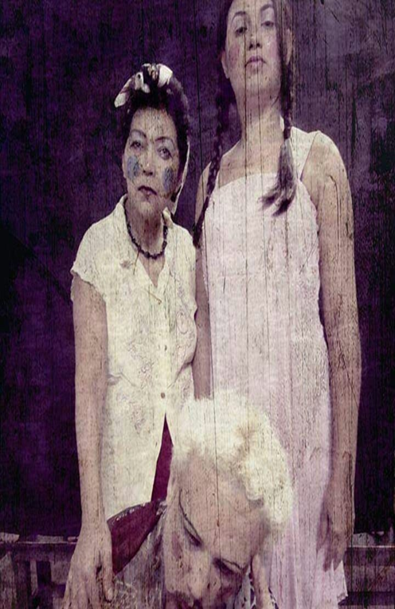
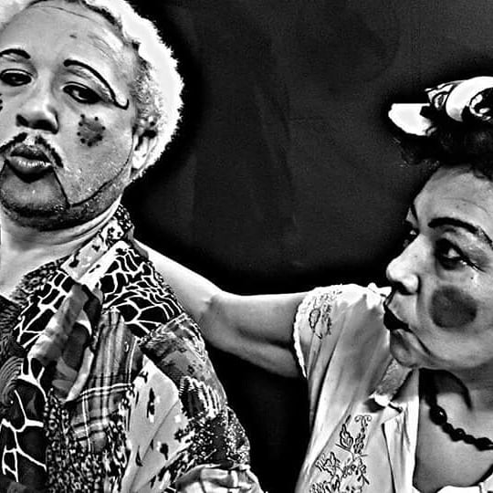
PARTICIPAÇÃO NO GRUPO ARTEIRO
Patrícia Batos fez em 2014, a peça “Fantoches” com direção de Jorge César com atuação de Emídio Gazebo, Patrícia Bastos e Fernanda Celi, do Grupo Arteiro de Teatro.

Slide 13
PARTICIPAÇÃO COMO PRODUTOR
Patrícia Bastos participou da Temporada de Arte Cearense, como atriz, no evento Leituras no Dragão com o evento “Revisitando a questão social em alguns contos de Moreira Campos: portas Fechadas, Os Meninos e O Preso” nos dias 20 e 27 de setembro de 2018, no auditório do Centro Cultural Dragão do Mar de Arte e Cultura.

Slide 14
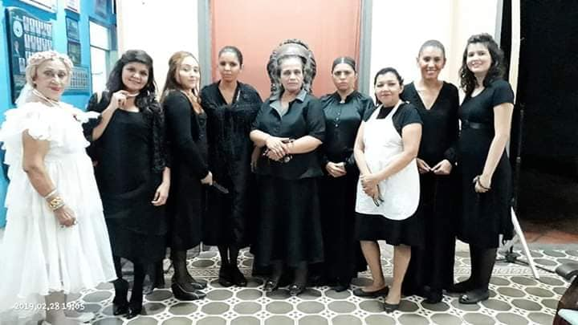
PARTICIPAÇÃO NO GRUPO DHIMAHI
Mais recentemente, em 2018, fez a peça “A Casa de Bernarda Alba” de Garcia Lorca, como atriz e também, como figurinista pelo Grupo Dhimahi de Teatro, no TU – Teatro Universitário, participando também do lançamento do Troféu Edilson Soares 2019, como também no CUCA Jangurussu e na Casa Absurda.

Slide 15
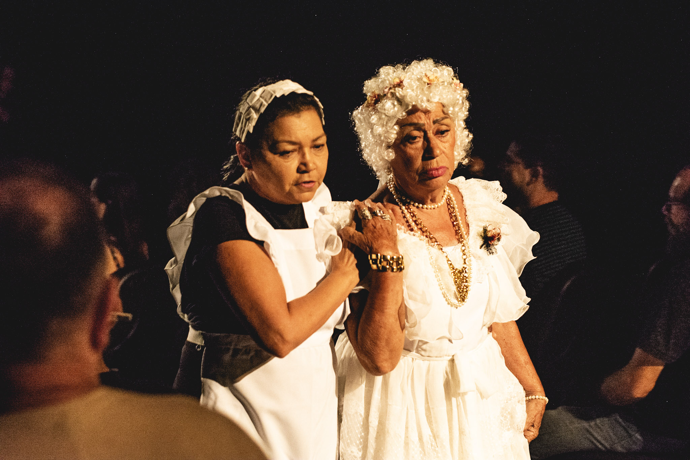
REFERÊNCIA
1. https://www.instagram.com/ciadhimahi/
2. https://www.instagram.com/ciadhimahi/
3.https://www.facebook.com/search/top/?q=patricia%20bastos&epa=SEARCH_BOX
4. https://www.facebook.com/CiaDhimahi/
5.https://www.facebook.com/search/top/?q=GRUPO%20QUIMERAS%20DE%20TEATRO&epa=SEARCH_BOX
6.
s://www.facebook.com/search/top/?q=TROFEU JOTA CABRAL&epa=SEARCH_BOX

